Slide 1


TRƯỜNG TIỂU HỌC LÊ QUÝ ĐÔN
Chào mừng
các con tham gia lớp học
Giáo viên: Lê Hoài Phương

Slide 2





YÊU CẦU THAM GIA TIẾT HỌC
Chuẩn bị đầy đủ sách vở, đồ dùng
Tập trung lắng nghe
Chủ động ghi chép
Thực hành yêu cầu của giáo viên

Slide 3

Tự nhiên và xã hội
Bài 2: Nên thở như thế nào?

Slide 4

Khởi động:
Cơ quan hô hấp gồm mũi, khí quản, phế quản và 2 lá phổi
Cơ quan hô hấp gồm những bộ phận nào?

Slide 5
Khởi động:
Nhờ có hoạt động thở cơ thể chúng ta luôn có đủ oxi để sống.
Nêu vai trò của hoạt động thở ?

Slide 6

Nhìn vào hình và nói đường đi của không khí khi hít vào, thở ra ?
Hít vào
Thở ra

Slide 7

Tự nhiên và xã hội
Bài 2: Nên thở như thế nào?

Slide 8

Hoạt động 1:
Khám phá

Slide 9

(?) Các con nhìn thấy gì trong mũi?
(?) Khi bị sổ mũi, con thấy có gì chảy ra từ hai lỗ mũi?
(?) Hằng ngày, dùng khăn sạch lau phía trong mũi, con thấy trên khăn có gì?
(?) Tại sao thở bằng mũi tốt hơn
thở bằng miệng ?

Slide 10
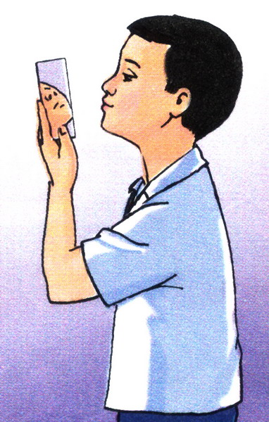
Quan sát bên trong mũi, các con nhìn thấy gì trong mũi?
Trong mũi có lông mao, mao mạch và các tuyến dịch nhầy

Slide 11
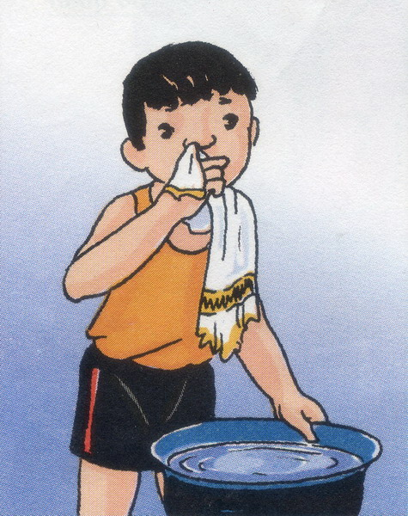
Hằng ngày, dùng khăn sạch lau phía trong mũi, con thấy trên khăn có gì?

Slide 12
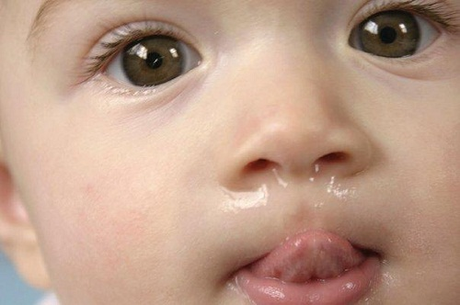
Khi bị sổ mũi, con thấy có gì chảy ra từ hai lỗ mũi?

Slide 13
Nên thở bằng mũi hay thở bằng miệng ? Vì sao ?

Slide 14

KẾT LUẬN
+ Trong lỗ mũi có nhiều lông để cản bớt bụi trong không khí khi ta hít vào.
+ Ngoài ra, trong mũi còn có nhiều tuyến tiết dịch nhầy để cản bụi, diệt khuẩn, tạo độ ẩm, đồng thời có nhiều mao mạch sưởi ấm không khí hít vào.

Slide 15
Hoạt động 2:
Nên thở như thế nào ?

Slide 16
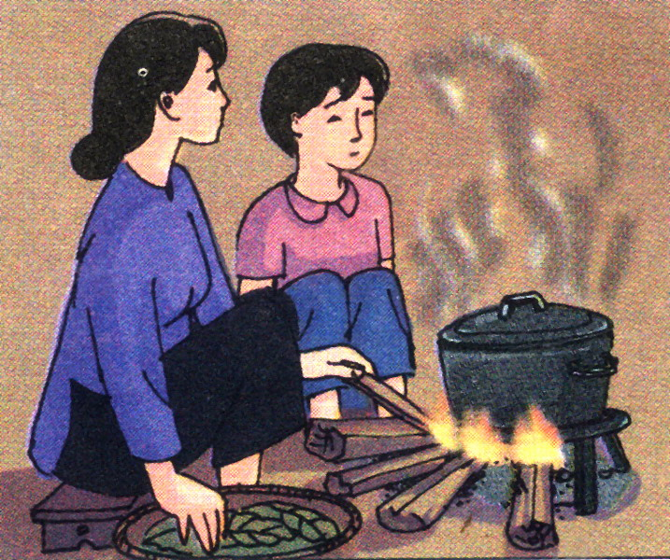
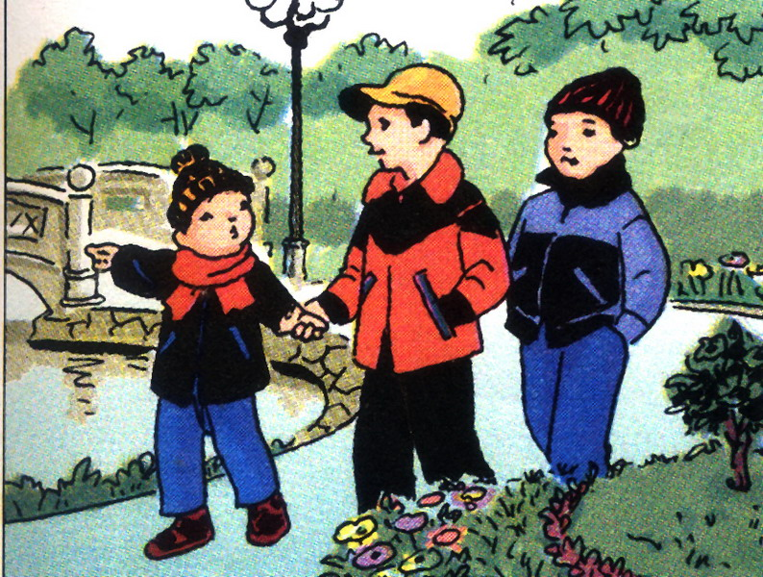
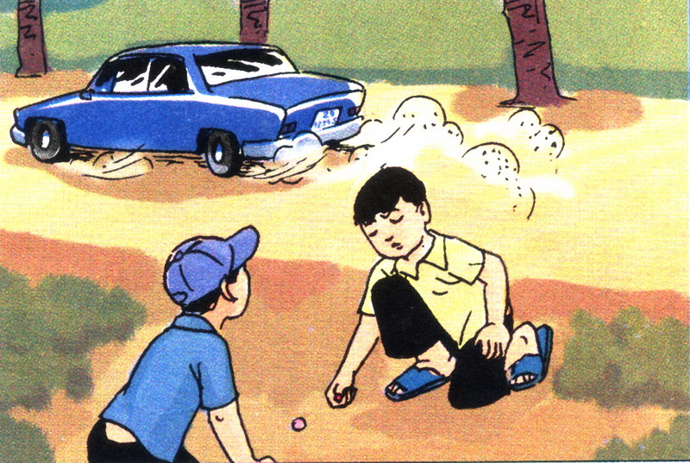
Quan sát hình 3,4,5 trang 7 trong SGK và trả lời câu hỏi:
Bức tranh nào thể hiện không khí trong lành, bức tranh nào thể hiện không khí có nhiều khói bụi?

Slide 17
Em cảm thấy thế nào khi được hít thở không khí trong lành ở trong các công viên, vườn hoa ?

Slide 18
Khi đi ngoài đường có nhiều khói, bụi hoặc ở trong bếp đun bằng củi, rơm, than, em cảm thấy thế nào?

Slide 19

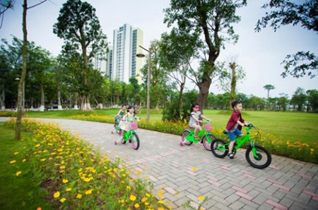
Thở không khí trong lành có ích lợi gì ?
Thở không khí trong lành giúp cung cấp đủ ô xi thấm vào máu đi nuôi cơ thể làm cơ thể khỏe mạnh.

Slide 20
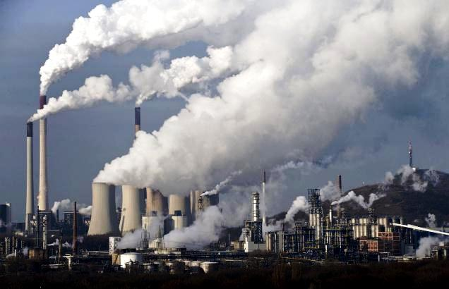
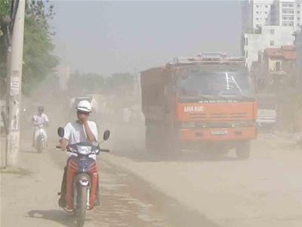
Tác hại của việc hít thở không khí ô nhiễm là gì?
Hít thở không khí ô nhiễm có nhiều khí
các – bô – níc, bụi bẩn có hại cho sức khỏe

Slide 21
KẾT LUẬN
- Không khí trong lành là không khí chứa nhiều khí oxi, ít khí các-bô-níc và khói bụi… Khí oxi cần cho hoạt động sống của cơ thể. Vì vậy, thở không khí trong lành sẽ giúp ta khỏe mạnh.
- Không khí chứa nhiều khí các-bô-níc, khói, bụi là không khí bị ô nhiễm. Vì vậy, thở không khí bị ô nhiễm sẽ có hại cho sức khỏe.

Slide 22

Xem trước bài sau: “Vệ sinh hô hấp”.

